Slide 1








Трансграничное налогообложение и российское валютное регулирование
в контексте включения России в перечень «налоговых убежищ» ФРГ
Екатерина Болдинова
Партнёр налоговой практики юридической фирмы Five Stones Consulting,
LLM, адвокат,

Slide 2

«Глядя в будущее, мы видим недалеко. Однако видим, как много нужно сделать»
- Алан Тьюринг (1912 – 1956)
Британский математик,
основоположник информатики

Slide 3





Приостановление СИДН: краткая хронология событий
Приостановление СИДН стало ответом на внесение РФ в «черный список» налоговых юрисдикций ЕС
повод
повод
ответ
В РФ введен режим САР
РФ внесена в черный список налоговых юрисдикций ЕС
РФ приостанавливает СИДН с рядом стран
Германия вносит РФ в список налоговых убежищ
2015
2022
2023

Slide 4



Указ о приостановлении СИДН: краткий обзор
Субъекты: 38 стран, признанных «совершающими недружественные действия», в т.ч. Германия
Приостанавливаемые нормы: большая часть норм СИДН, включая нормы о льготных ставках
Нормы, сохранившие силу: устранение двойного налогообложения, обмен информацией, взаимосогласительная процедура, сотрудники дипучреждений и консульств
Условия прекращения приостановления : «устранение нарушений прав» или прекращение СИДН

Slide 5

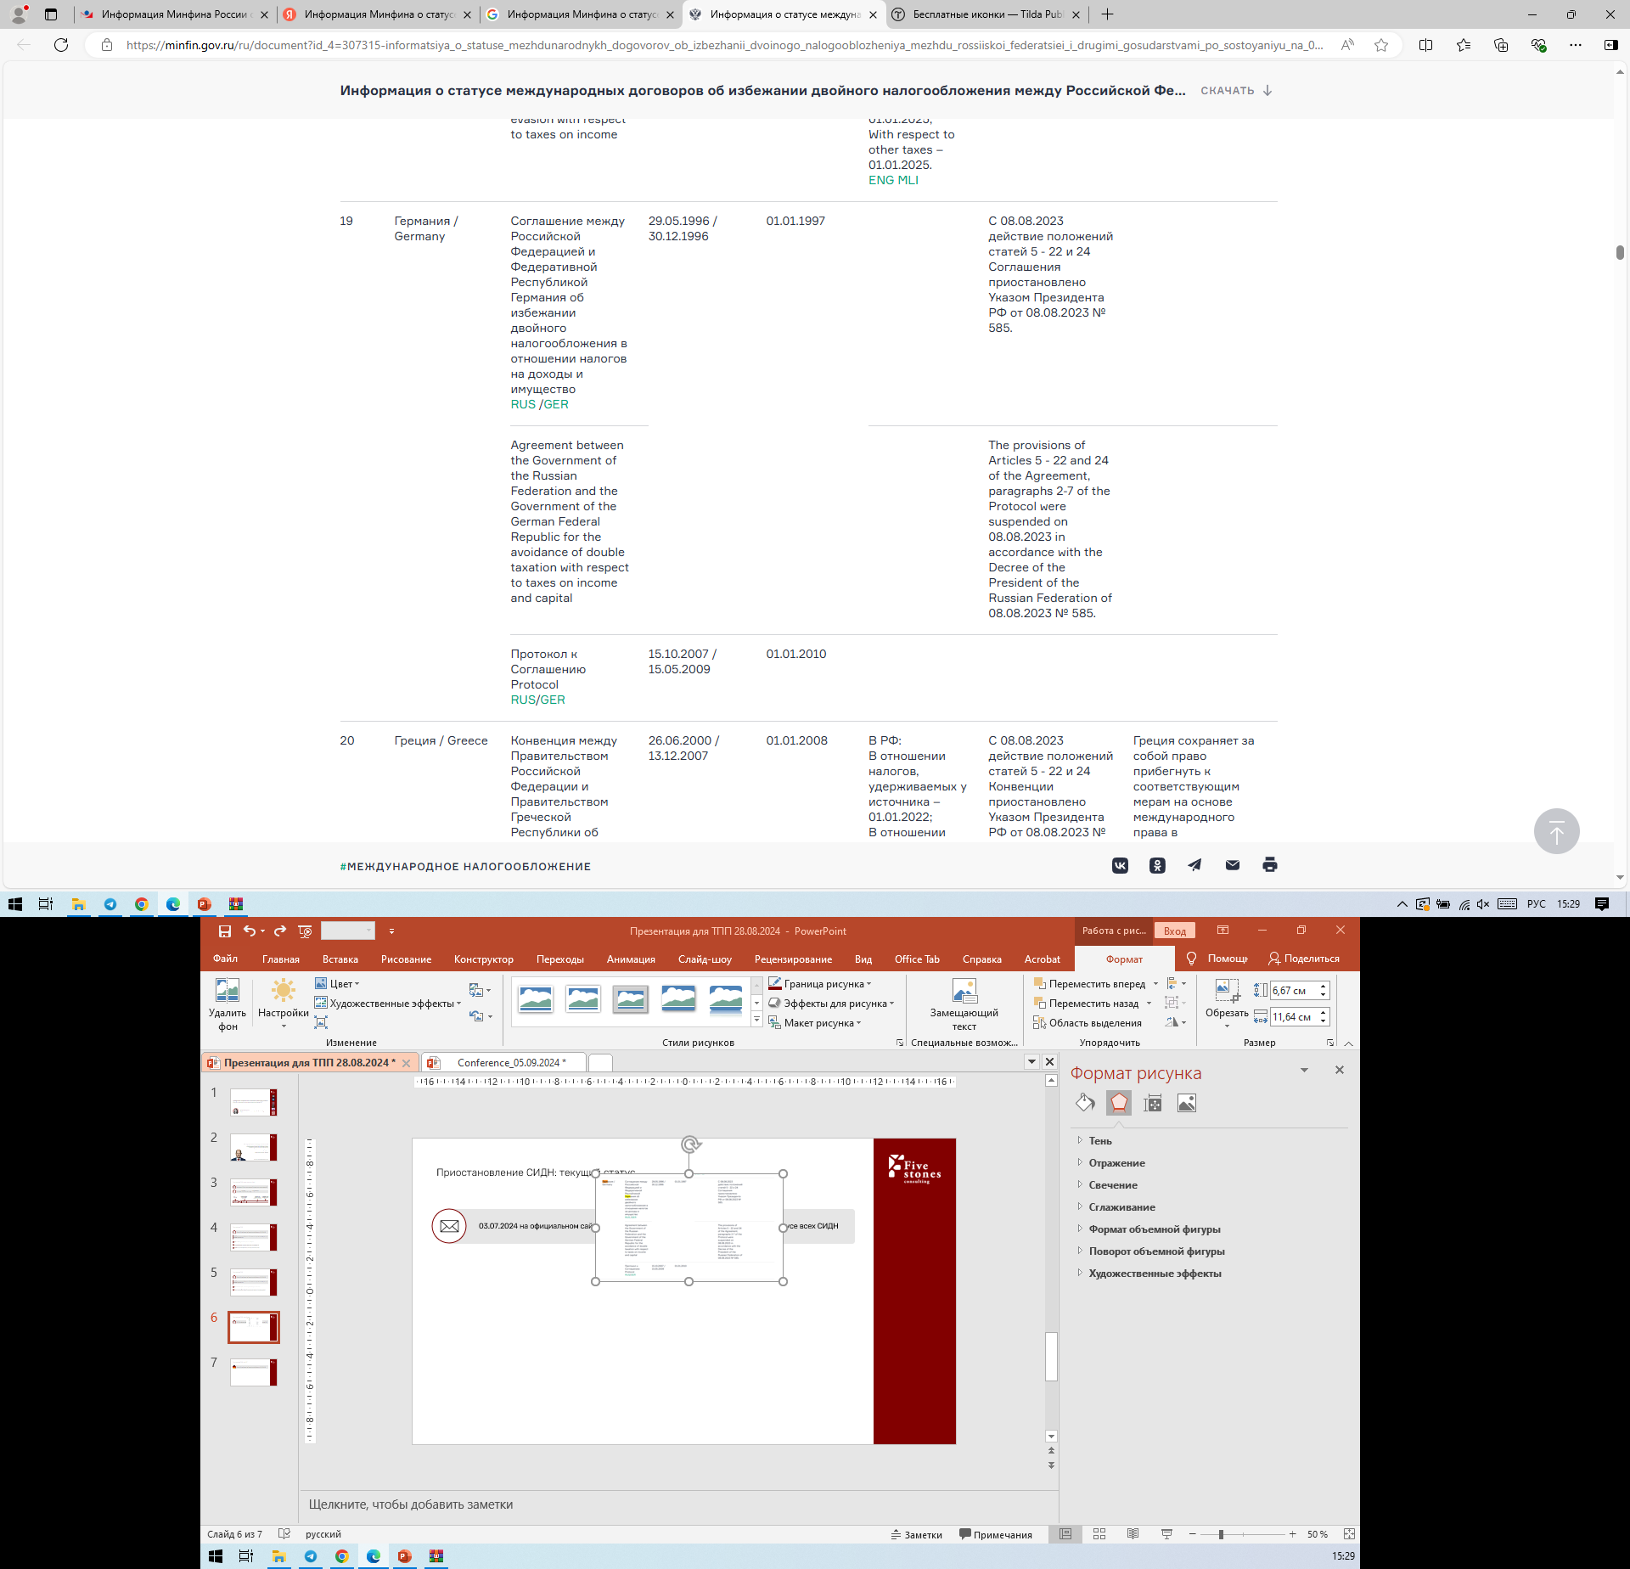
Приостановление СИДН: текущий статус
03.07.2024 на официальном сайте Минфина России опубликована информация о статусе всех СИДН

Slide 6


StAbwG: основные факты
ФРГ с учетом налогового законодательства ЕС ведет собственный перечень «налоговых убежищ»
Закон ФРГ «О защите от уклонения от уплаты налогов и недобросовестной налоговой конкуренции»: Gesetz zur Abwehr von Steuervermeidung und unfairem Steuerwettbewerb, сокр. Steueroasen-Abwehrgesetz или StAbwG
Юридическая сила: StAbwG имеет приоритет над СИДН по немецкому законодательству (п. 3 § 1)
Налоговое убежище: это страна, не обеспечивающая достаточную прозрачность в налоговых вопросах, допускающая недобросовестную налоговую конкуренцию или не соблюдающая стандарт BEPS

Slide 7

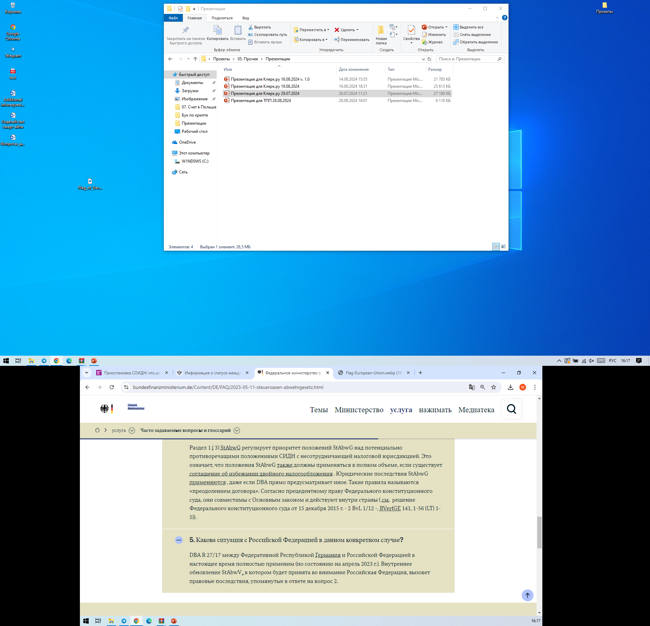
StAbwG: основные факты
К кому применяется: подлежащие налогообложению в Германии физические лица, компании и пулы активов, осуществляющие деловые отношения с субъектами несотрудничающих юрисдикций
Защитные меры: защитные меры применяются поэтапно: со следующего года, через три и четыре года.
На сайте немецкого Минфина можно найти разъяснение о последствиях включения России в перечень налоговых убежищ, датированное 11.05.2023, то есть ДО приостановления СИДН
Переведено с помощью технических средств. Разъяснения на сайте Минфина ФРГ не имеют юридической силы

Slide 8
StAbwG: общий обзор защитных мер
Ужесточение налогообложения доходов немецких резидентов от участия в российских КИК (§ 9)
Взимание с ряда доходов налога у источника выплаты по ставке 15 % (§ 10)
Расширение обязанности по представлению отчетности по операциям с российским элементом (§ 12)
2026: ужесточение налогообложения дивидендов 2027: ограниченный порядок учета расходов (§ 11, 8)

Slide 9
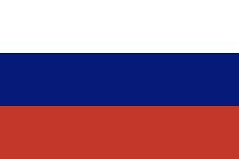
Включение России в список «налоговых убежищ»: последствия
С 15.12.2023 Россия включена в немецкий перечень юрисдикций, относящихся к «налоговым убежищам»
01.01.2024: у немецких участников учитываются активные доходы российских компаний, облагаемые по низкой ставке (20 % в РФ против 25 % в ФРГ). Напомним, что с 01.01.2025 общая ставка НПО в России – 25 %
01.01.2024: взимание с нерезидентов ФРГ налога у источника выплаты по определенным видам доходов (15 %) в т.ч.:
Доходы от финансовых отношений;
Доходы от оказания услуг
Доходы от торговли товарами или услугами

Slide 10
Включение России в список «налоговых убежищ»: последствия
С 15.12.2023 Россия включена в немецкий перечень юрисдикций, относящихся к «налоговым убежищам»
01.01.2024: ужесточается требование к раскрытию информации и отчетности по требованию налоговых органов ФРГ
Налогоплательщик обязан составлять и представлять отчеты о
Деловых отношениях, их описании а также, обзор типов и масштабов этих деловых отношений
Договорах, на которых основаны деловые отношения, а также об их изменениях в течение финансового года
Договорах, касающихся нематериальных активов
Функциях сторон в рамках деловых отношений и принятых рисках, бизнес-стратегиях, используемых материальных ценностях
Рыночных и конкурентных условиях, имеющих значение для налогообложения.

Slide 11
Включение России в список «налоговых убежищ»: последствия
С 15.12.2023 Россия включена в немецкий перечень юрисдикций, относящихся к «налоговым убежищам»
01.01.2024: ужесточается требование к раскрытию информации и отчетности по требованию налоговых органов ФРГ
Показатель C2 обязательств по представлению отчетности в рамках шестой версии директивы ЕС № 2011/16 «Об административном сотрудничестве» (DAC6): режим обязательного раскрытия информации, направленный на повышение прозрачности и справедливости в налогообложении.
Независимо от экономического содержания сделки, информация о ней – как о трансграничной налоговой операции – должна будет в будущем в обязательном порядке представляться германскими налоговыми резидентами в Центральное налоговое ведомство ФРГ (Bundeszentralamt für Steuern – BzSt).
Отчетные документы должны быть представлены германскими налоговыми резидентами в BzSt не позднее истечения года, следующего за тем годом, в который они созданы, то есть в первый раз – не позднее конца 2025 года для документов за 2024 год. Налоговые органы могут потребовать представить документы ранее.

Slide 12
Включение России в список «налоговых убежищ»: последствия
С 15.12.2023 Россия включена в немецкий перечень юрисдикций, относящихся к «налоговым убежищам»
01.01.2026: ужесточается налогообложение распределения прибыли и выплаты дивидендов российских компаний, подлежащих налогообложению в ФРГ
Распределение прибыли и прирост капитала от участия в российских организациях станет подлежать полному налогообложению в ФРГ, без права на применение налоговых льгот в виде 95 % освобождения от налогообложения § 8b Закона ФРГ «О налоге на прибыль юридических лиц» (Körperschaftsteuergesetz – KStG) и Соглашением между Российской Федерацией и Федеративной Республикой Германия «Об избежании двойного налогообложения в отношении налогов на доходы и имущество» от 29 мая 1996 года;
01.01.2027: прекращается возможность учета коммерческих расходов на бизнес-деятельность в России (не применяется, если доход подлежит налогообложению )

Slide 13
StAbwG: письма Минфина ФРГ
Минфин ФРГ подробно разъясняет многие аспекты применения StAbwG в форме писем
Письмо Минфина ФРГ от 14.07.2024 «О принципах применения закона о защите от налоговых убежищ»:
Ключевые моменты
Подтвержден ежегодный обязательный пересмотр положения страны-участницы перечня налоговых убежищ;
Запрет на учет расходов применяется вне зависимости от того, является ли деловое взаимодействие с лицом, находящимся в налоговом убежище прямым или косвенным. Расходы на амортизацию, списание и выбытие ОС учитывать можно, если актив был приобретен до включения страны в список налоговых убежищ;
Налог у источника взимается с физических лиц, корпораций и пулов активов, домицилированных в налоговых убежищах. Налог возникает в момент получения дохода кредитором. Задекларировать налог и уплатить его в BZSt налогоплательщик должен сам;

Slide 14








II группа: Налоговые споры
III группа: Фармацевтика и здравоохранение
IV группа: Налоговое консультирование
II группа в рекомендованных юристах в области налогов
115093, Москва, 2-й Рощинский
проезд, д.8 ст.5, оф. 203
www.5stones-consulting.com
Нас признают:
Band 1: Налогообложение и налоговые споры
Band 2: Налоговое консультирование
Спикер: Екатерина Болдинова
LLM, член Союза «ПНК», налоговый адвокат, партнер, руководитель налоговой практики юридической фирмы «Five Stones Consulting»,
Моб.+7 916 928 64 11
E-mail: e.boldinova@stonecons.com
IV группа: корпоративные налоги
Рекомендованная фирма: косвенные налоги и налоговые споры
Персональная рекомендация Е. Болдиновой в налоговом праве
Рекомендованная фирма
Credits: в презентации использован набор иконок Tilda publishing Tilda.cc
Шрифт: Rubik by Hubert & Fischer
Рекомендованная фирма

